Slide 1
UÛY BAN NHAÂN DAÂN QUAÄN 12
TRÖÔØNG TIEÅU HOÏC NGUYEÃN DU
TỰ NHIÊN VÀ XÃ HỘI 1
Bài: CON MÈO
NH: 2019-2020

Slide 2
Kiểm tra bài cũ

Slide 5
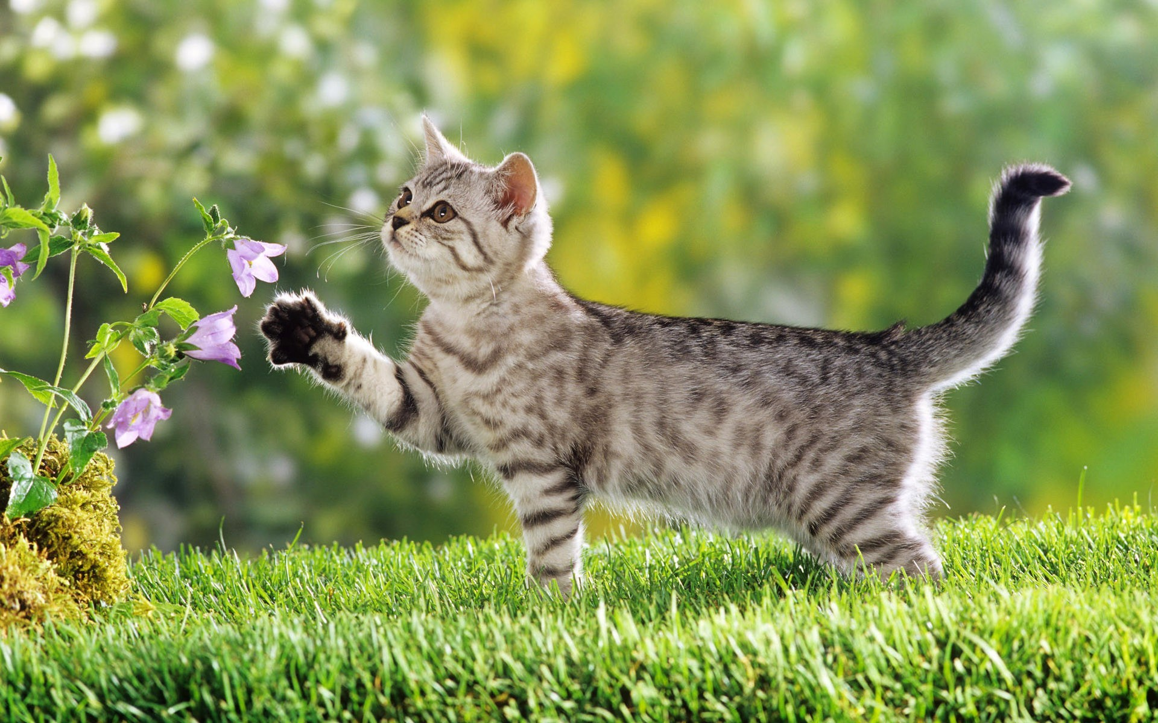
Tự nhiên và xã hội
Bài 27: Con mèo

Slide 6
Tự nhiên và xã hội
Bài 27: Con mèo

Slide 7
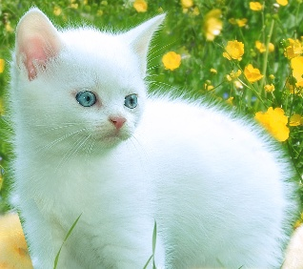
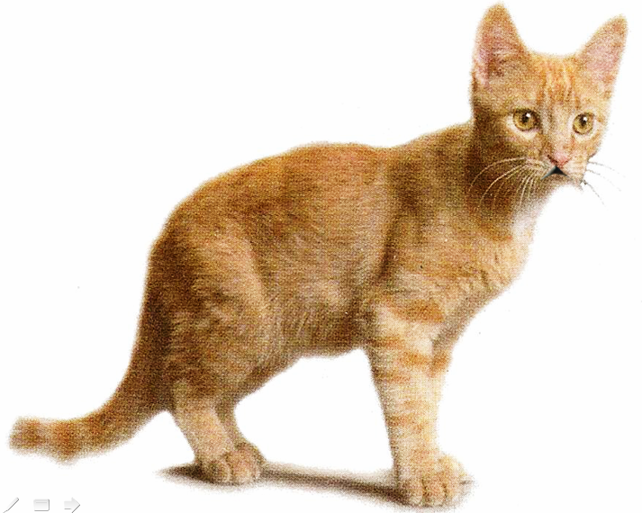
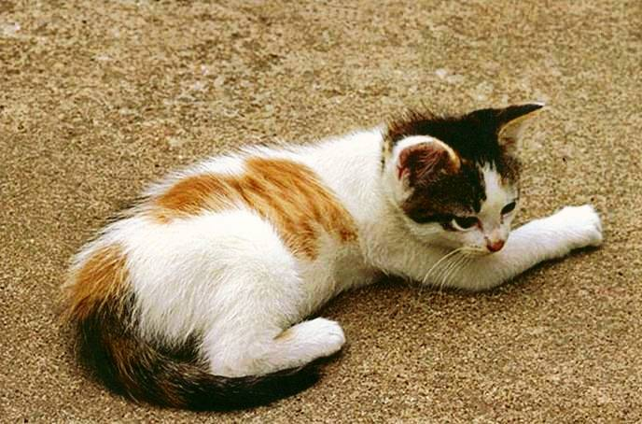
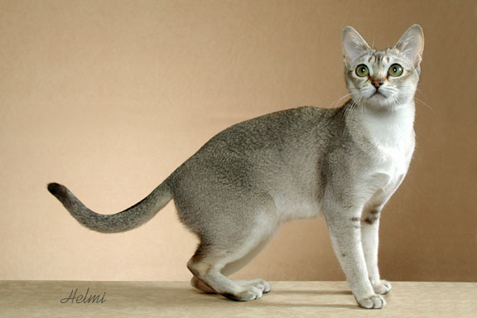
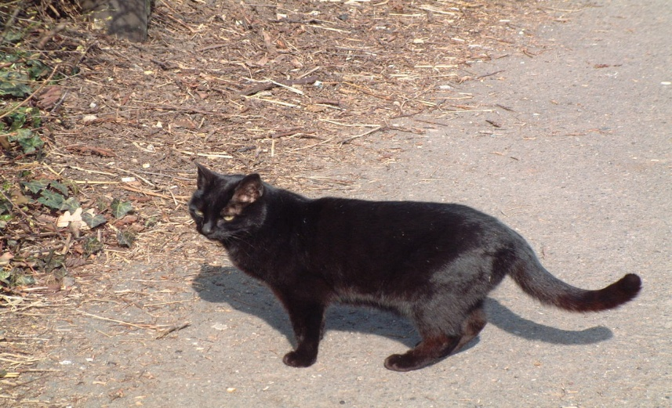
Trắng
Vàng
Tam thể
Đen
Xám

Slide 8
Đầu
Mình
Đuôi
4 chân

Slide 9
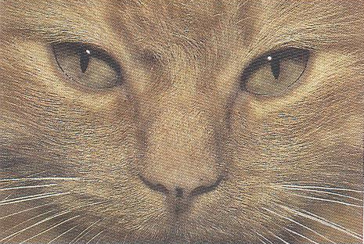
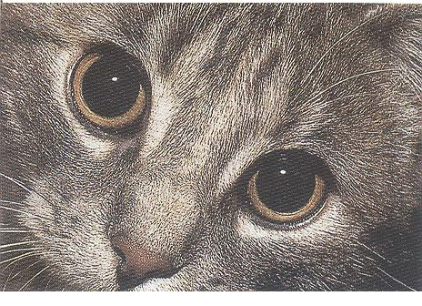
Ban ngày
Ban đêm

Slide 10
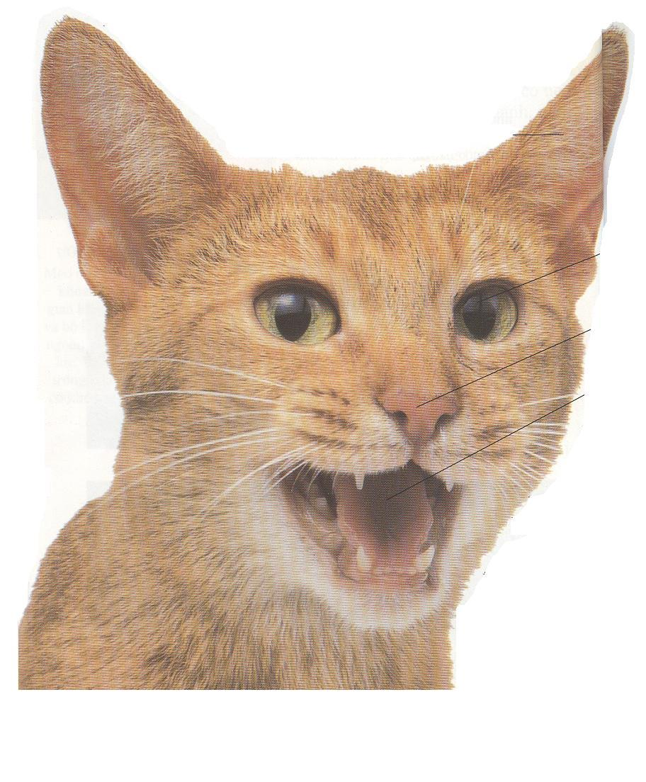

Slide 11
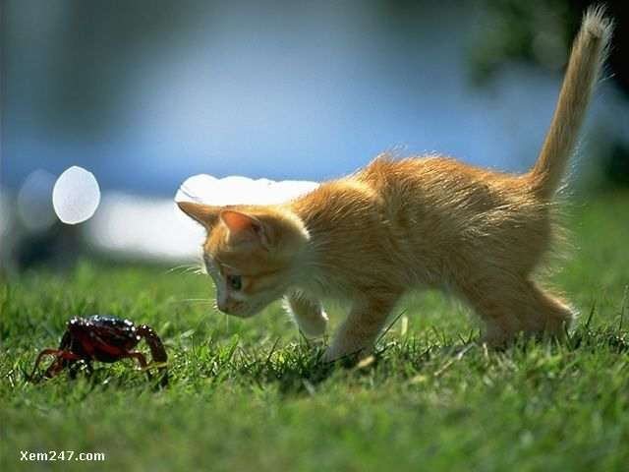
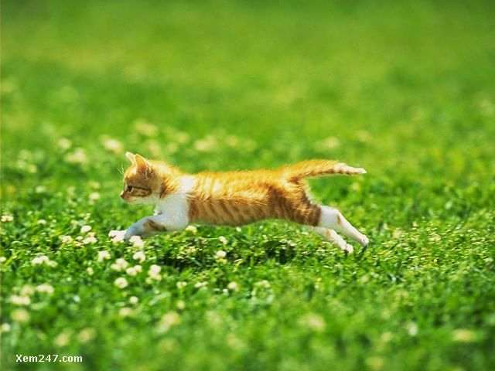
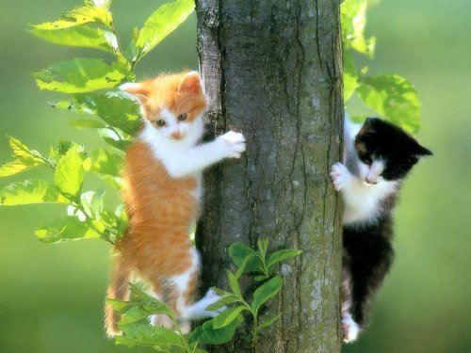
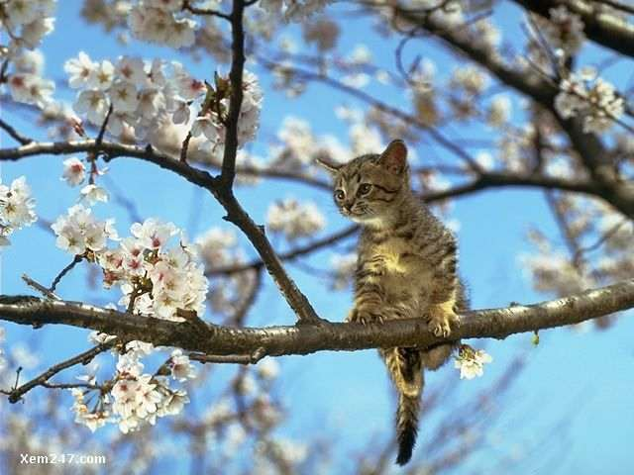

Slide 12
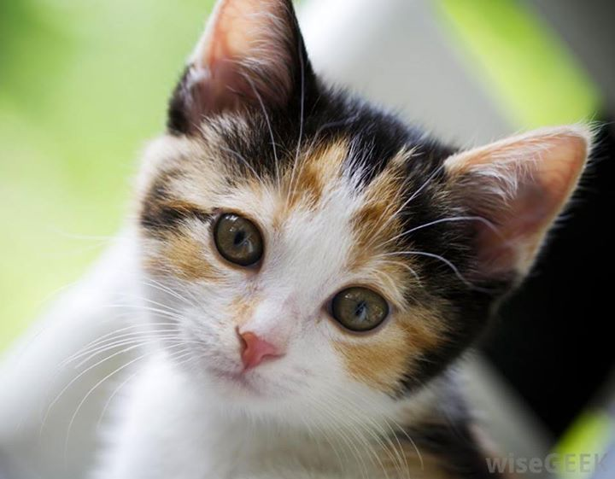
Tự nhiên và xã hội
Bài 27: Con mèo
Toàn thân mèo được phủ bằng một lớp lông mềm và mượt. Mèo có nhiều màu lông khác nhau: vàng, trắng, đen, xám, nâu, tam thể,…
Mèo có đầu, mình, đuôi và bốn chân. Mắt mèo to tròn và sáng, con ngươi dãn nở to trong bóng tối (giúp mèo nhìn rõ con mồi) và thu nhỏ lại ban ngày khi có nắng, tai và mũi mèo rất thính, răng mèo rất sắc để xé thức ăn.
Mèo di chuyển bằng bốn chân,bước đi nhẹ nhàng và leo trèo giỏi.

Slide 13
Thư giãn

Slide 14
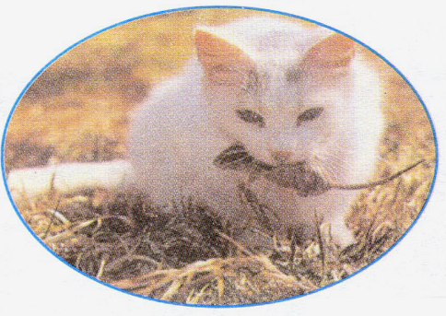
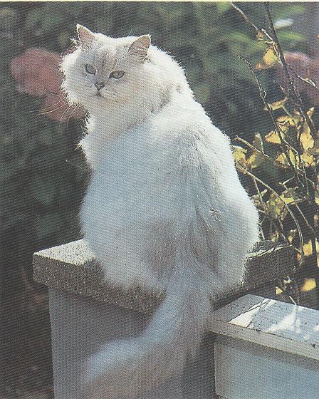
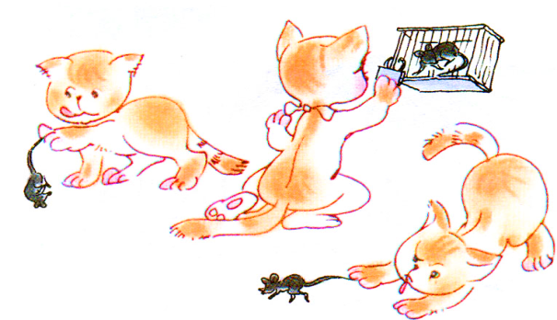
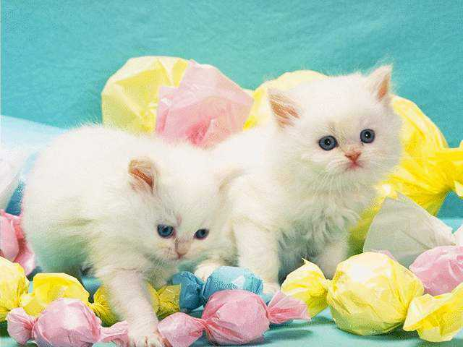
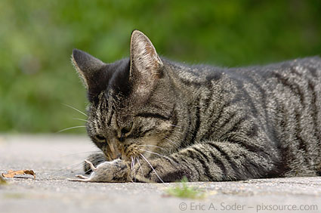
Tự nhiên và xã hội
Bài 27: Con mèo
Người ta nuôi mèo để làm gì?
Mèo bắt
chuột
Mèo làm
cảnh

Slide 15
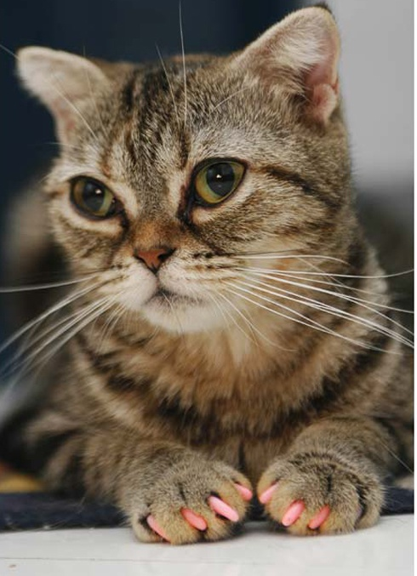
Chân mèo có móng vuốt sắc để bắt mồi

Slide 16
Củng cố
Trúc xanh

Slide 17
1
2
3
4

Slide 18
Dặn dò
Xem lại bài
Chuẩn bị bài 28: “Con muỗi”

Slide 19
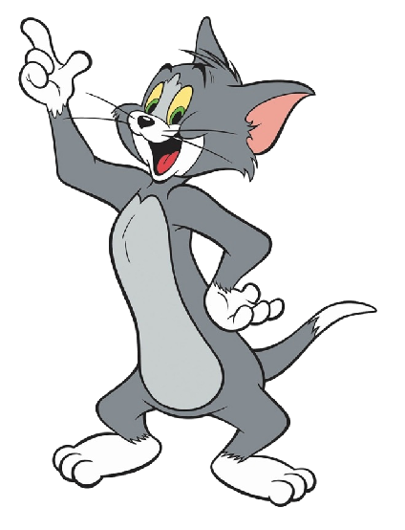
Em hãy nêu các bộ phận của con mèo?

Slide 20
Người ta nuôi mèo để làm gì?

Slide 21
Em hãy giả tiếng kêu của mèo?

Slide 22
Em hãy diễn tả lại hoạt động mèo rình mồi?

